Slide 1

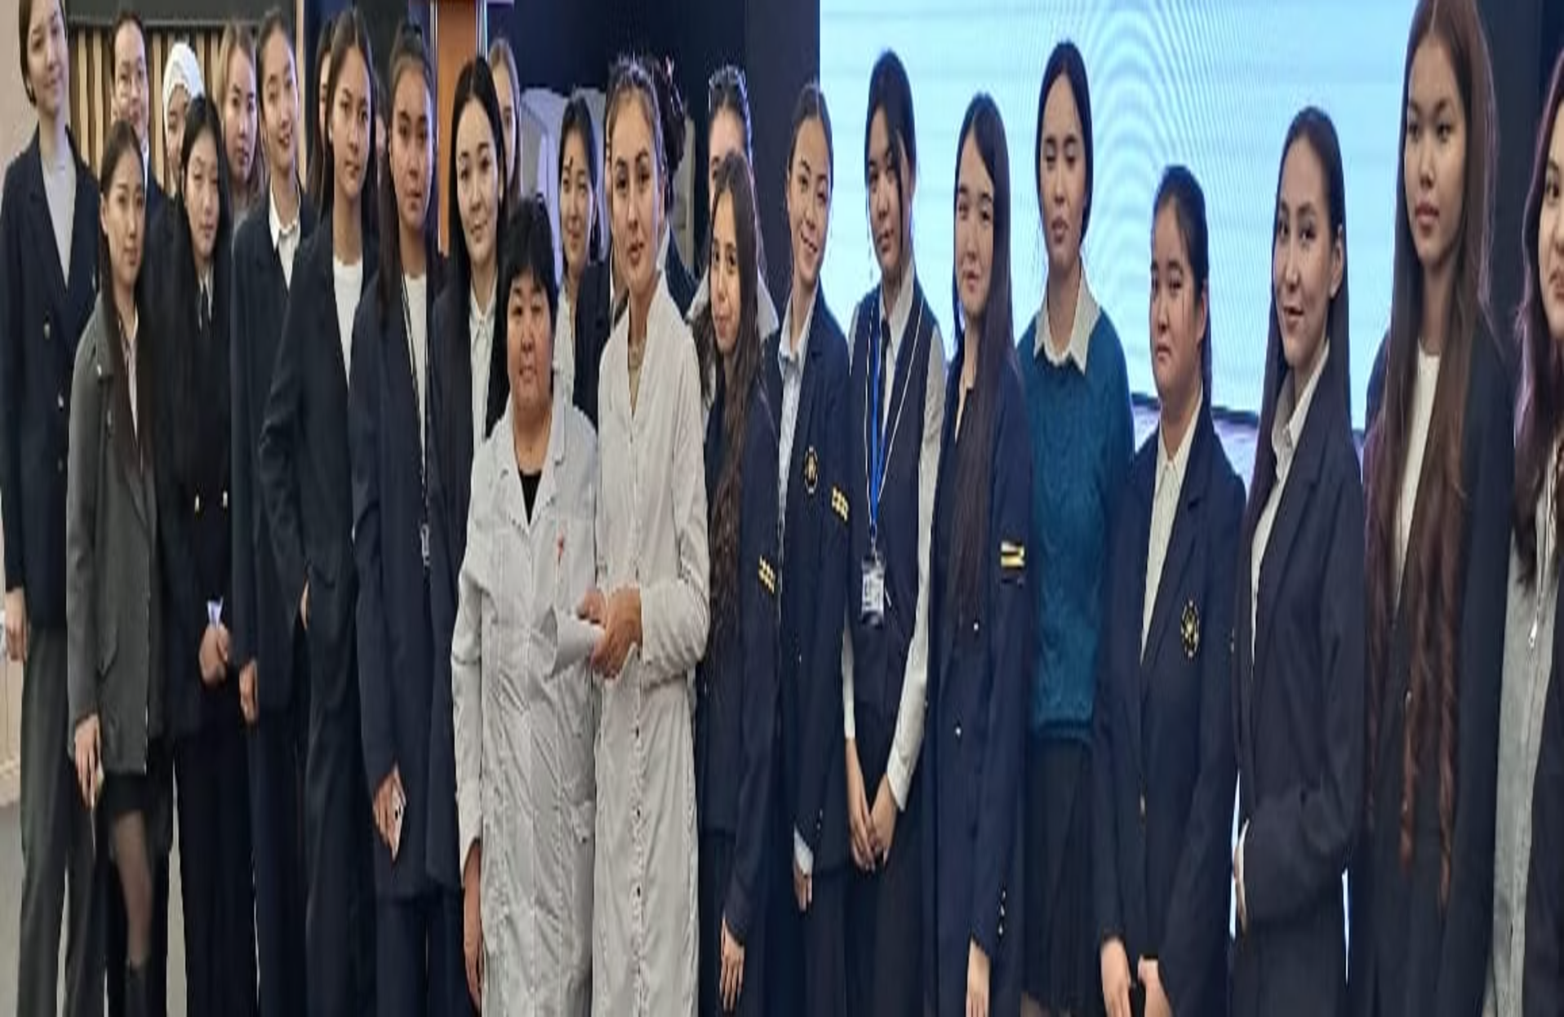

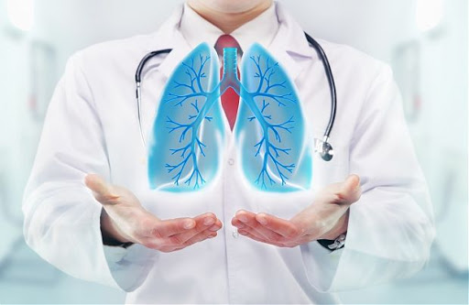

Медициналық пункттің 2024-2025 оқу жылындағы есебі.
Almaty Clinic медициналық орталығына тіркелу. Бекітілген 01.09.2023-11.02.2025- 1761студент.
Дифтерия мен сіреспеге қарсы жоспарлы вакцинация жүргізу. 169 студент вакцинацияланды.
04.09.2024 ж. 362 қызметкерге медициналық тексеру жүргізілді
Студенттер мен қызметкерлерді амбулаториялық қабылдау 01.09.2024 - 11.02.2025жж. құрастырған-1912студент
Тұмауға қарсы профилактика жүргізу. 100 адам вакцинацияланды.
.
Студенттердің 20-23-тен өтуі үшін флюро машинасы тартылды.11.2024 флюорография қысқы сессия алдында жоспар бойынша 702 адам өтті

Slide 2

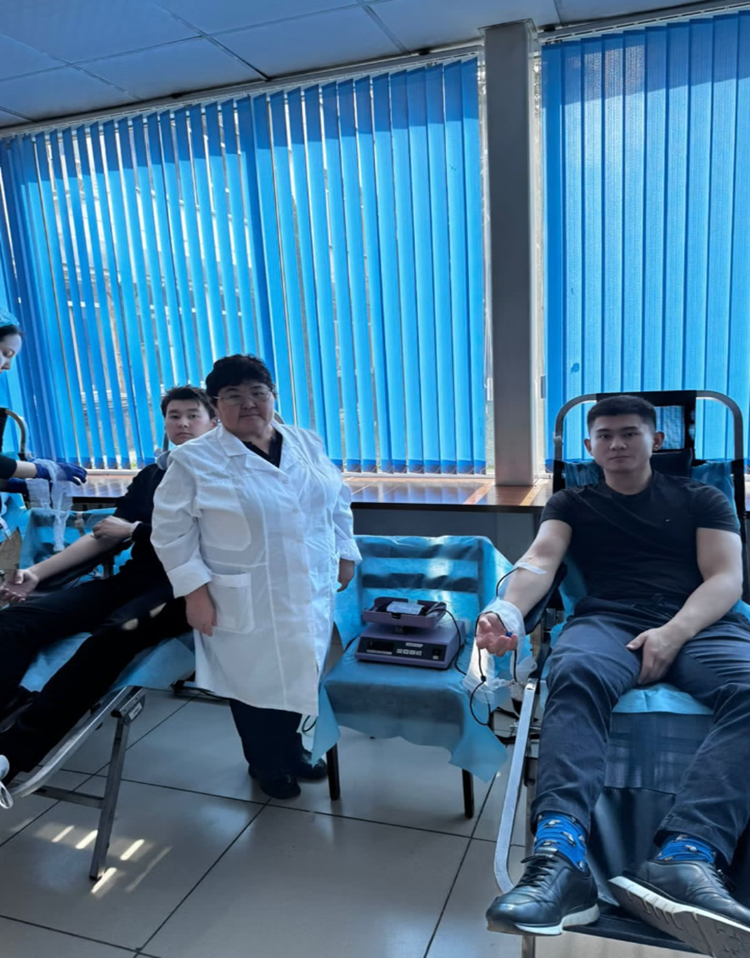

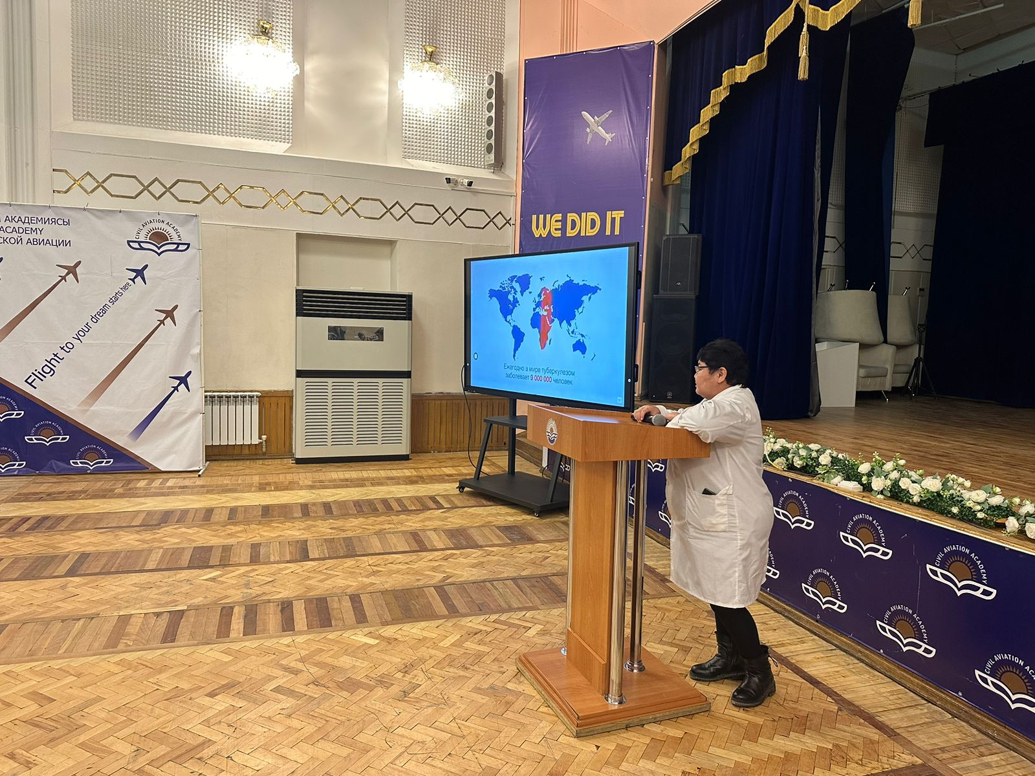
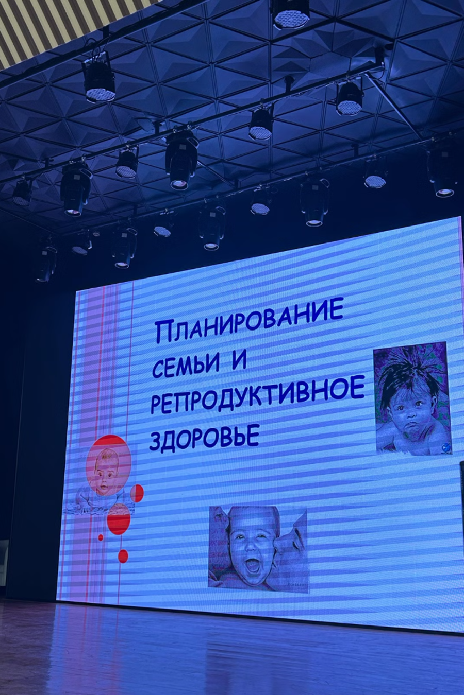
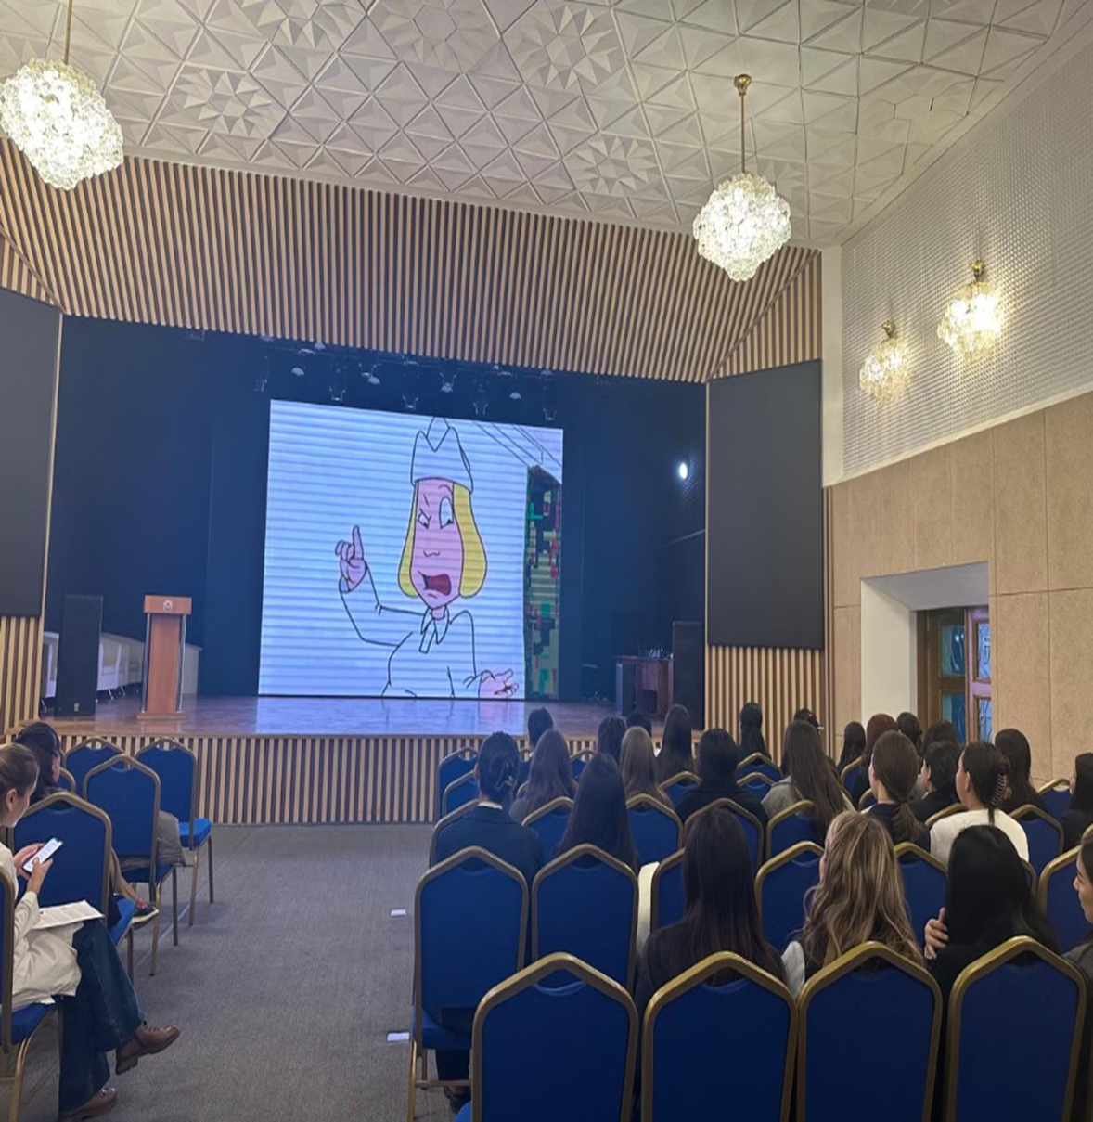
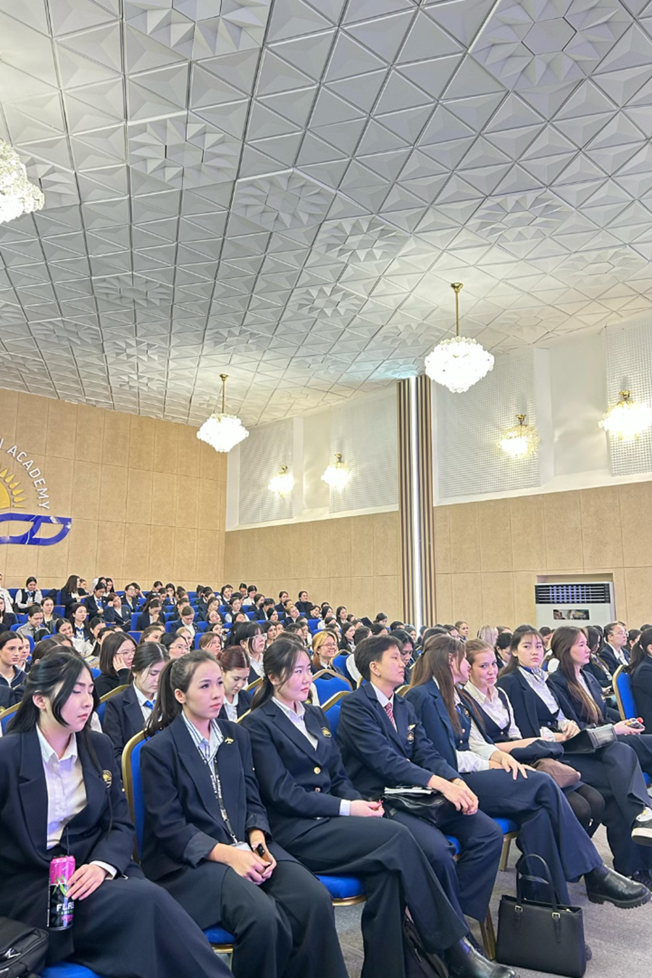
Жасөспірімдердің адамгершілік-жыныстық тәрбиесі - 1 курс-желтоқсан-2024 жыл 2курс-12.02.2025 ж.
18.10.2024 Ж."ДОНОР КҮНІ«өткізілді
"Туберкулездің алдын алу"семинарын өткізу
»

